Slide 1



Machine Learning
Redes Neuronales
Inmaculada Gutiérrez García-Pardo

Slide 2
Comparación de modelos
En esta sección se presentan los distintos elementos que intervienen en la comparación de modelos: estructuras de validación, medidas de bondad de ajuste, problemas que pueden surgir y formas de evitarlos

Slide 3
Medidas básicas de comparación de modelos
En general, cuando se quiere evaluar o comparar un MISMO MODELO aplicado con DISTINTOS DATOS, mejor AIC, BIC, AICC
Cuando se quieren comparar DISTINTOS MODELOS para MISMOS DATOS, mejor validación cruzada, validación cruzada repetida, train/test.

Slide 4
¿Son suficientes las medidas de penalización (AIC, AICC, BIC, Cp, etc. ?
En general, estas medidas no funcionan mal para selección de variables dentro de un mismo tipo de modelo, pero hay opciones más apropiadas para determinar qué modelo de entre varios modelos de diferente tipo (redes, regresión, árboles, etc.) funcionará mejor para datos nuevos.
Definición 1: Sobreajuste (Overfitting): cuando un modelo está demasiado ajustado a los datos utilizados para su construcción, y funciona relativamente mal para nuevos datos. Se da este fenómeno cuando el modelo es excesivamente complejo o con un número de parámetros excesivo.

Slide 5
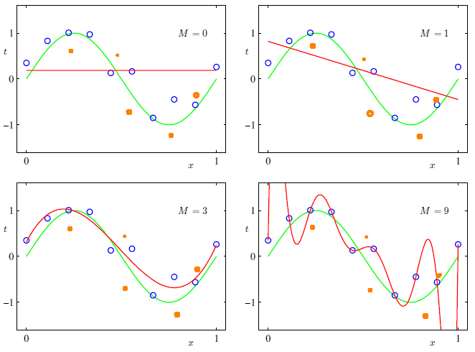
Datos entrenamiento azul Nuevos datos en naranja El modelo verde es bueno
M=0, M=1: el modelo rojo es insuficientemente complejo. La predicción es muy
pobre para los datos utilizados y para nuevos datos.
M=3: el modelo rojo es adecuado (recordar la multiplicidad de modelos: no existe un único modelo correcto). La predicción para nuevos datos es correcta.
M=9: El modelo rojo es excesivamente complejo: está sobreajustado. La predicción para nuevos datos será muy pobre.

Slide 6
Definición 2: Capacidad de generalización, eficacia predictiva: capacidad de un modelo de predecir bien nuevos datos tomados de la misma población que los datos training. Estos conceptos deben tenerse en cuenta paralelamente o por encima, de los clásicos conceptos de ajuste.

Slide 7
Métodos más habituales para medir o comparar la capacidad predictiva de uno o varios modelos DISTINTOS
TRAINING, VALIDATION, TEST
Se dividen aleatoriamente (o por procedimientos de muestreo) los datos en tres grupos. Se necesitan muchas observaciones. Dependiendo de la cantidad de observaciones, algunas particiones típicas son (70, 20, 10), (60, 20,20), (80, 10, 10), donde cada porcentaje se reserva a los datos:
Datos Training: se utilizan para estimar los posibles modelos
Datos Validation: se aplican los modelos sobre esos datos y se observa su performance. En algunos métodos como redes neuronales o gradient boosting, intervienen de alguna forma en el proceso de construcción de modelos.
Datos Test: se utilizan para calibrar el funcionamiento predictivo real de los modelos. Sirven para evaluar el error de predicción del modelo "óptimo".
El error de predicción puede estar subestimado (en realidad puede ser mayor, pues se ha elegido el modelo que mejor funciona en los datos test).

Slide 8
Métodos más habituales para medir o comparar la capacidad predictiva de uno o varios modelos DISTINTOS
TRAINING, TEST
Se dividen aleatoriamente los datos en dos grupos. Dependiendo de la cantidad de observaciones, algunas particiones típicas son (80, 20); (67, 33); (50, 50), donde cada porcentaje se reserva a los datos
Datos Training: se utilizan para estimar los posibles modelos
Datos Test: se aplican los modelos sobre esos datos y se observa su performance.
El error de predicción puede estar subestimado (en realidad puede ser mayor, pues se ha elegido el modelo que mejor funciona en los datos test).

Slide 9
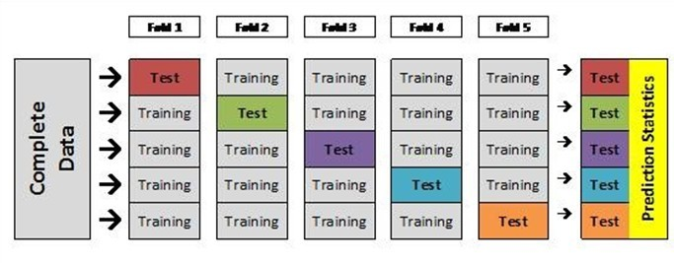
VALIDACIÓN CRUZADA (k grupos)
Si no se tienen muchas observaciones, la división en Training-Validación-Test arrojará resultados muy variables según la selección aleatoria de esos grupos.
Algoritmo de validación cruzada
Se dividen los datos aleatoriamente en k grupos. La idea es que todos los datos pasen por alguna fase de train y por alguna de test.
Se realiza iterativamente:
Desde i=1 hasta k
Dejar aparte el grupo i;
Construir el modelo con los grupos restantes;
Estimar el error (por ejemplo ASE) al predecir el grupo i: Error_{i}
Fin
Una medida de error de predicción del modelo será la suma o media de los errores, Error_{i}
Con distintos conjuntos de train/test, usamos la validación cruzada para evaluar cómo se comporta el modelo

Slide 10
Ventajas de la validación cruzada:
Es el mejor esquema de validación, pues utiliza todos los datos
La validación cruzada repetida permite evaluar la variabilidad del modelo
Desventajas de la validación cruzada:
A veces el resultado (qué modelo funciona mejor) depende del número de grupos k
El método también depende de la asignación aleatoria a los grupos (habría que probar con varias semillas)
El error de predicción también suele estar subestimado
Algunos investigadores proponen incluir la selección de variables para cada iteración
Selección de variables en cada paso de la validación cruzada
Seguramente mejora el modelo, pero puede tener mucho coste computacional

Slide 11
En problemas de regresión cuantitativa: se suele usar ASE-MSE (error cuadrático medio) como medida básica del error de predicción
En problemas de clasificación: se suele usar la tasa de fallos como error de predicción, el accuracy o la tasa de acierdos. No obstante, lo ideal es fijarse en la matriz de confusión y establecer la medida de ajuste mejor para el problema abordado…¿es mejor que me equivoque en falsos positivos que en falsos negativos?
Para evaluar la capacidad predictiva del modelo, de peor a mejor metodología:
Training-test una sola vez
Recomendado solo para datos muy grandes, y siempre dependiendo de la complejidad del modelo (número de variables, número de parámetros)>>10.000 observaciones.
Training-test repetido, variando la semilla de selección
Mejor que el anterior esquema, pero solo para datos muy grandes, y siempre dependiendo de la complejidad del modelo (número de variables, número de parámetros)>>5.000 observaciones.
Validación cruzada una sola vez
Mejor que el anterior esquema, para datos moderados o grandes, según la potencia del ordenador, y siempre dependiendo de la complejidad del modelo (número de variables, número de parámetros)>>5.000 observaciones.
Validación cruzada repetida, variando la semilla de ordenación
El mejor esquema, para datos pequeños, moderados o grandes, según la potencia del ordenador, y siempre dependiendo de la complejidad del modelo (número de variables y parámetros)>>500 observaciones. Se repite el esquema de la validación cruzada tantas veces como se indique.

Slide 12
El intercambio Sesgo-Varianza
(The Bias-Variance Trade-off)
El sesgo representa el error cometido al ajustar el modelo durante el entrenamiento
La varianza representa el error cometido cuando se aplica el error obtenido a datos nuevos
Lo ideal sería que SESGO y VARIANZA fueran lo MÁS PEQUEÑOS POSIBLE (buscar un equilibrio)

Slide 13
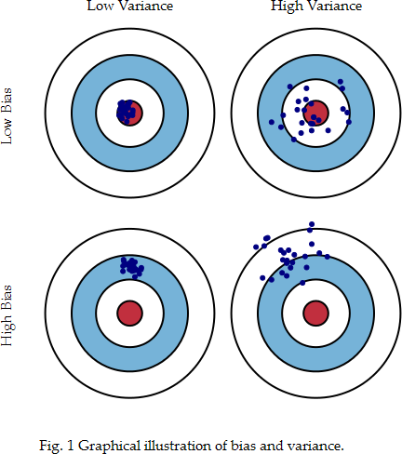

Slide 14
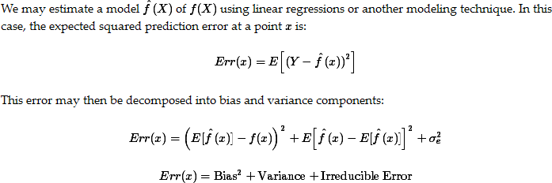
Al utilizar un modelo predictivo, el error global cometido por éste se debe a tres factores que se suman:
El error “irreducible” o no explicable
El sesgo², que es el error promedio cometido por desfase de los verdaderos valores.
La varianza, que es la variabilidad de las predicciones del modelo al variar los datos utilizados para construirlo.
¡¡¡EQUILIBRIO ENTRE SESGO Y VARIANZA!!!

Slide 15
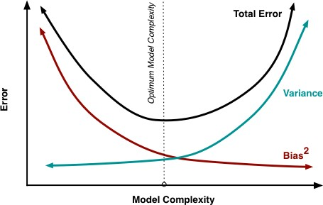
Cuanto más complejo es el modelo, más se ajusta a los datos usados para su construcción, por lo que mayor es la varianza al usar datos nuevos.
Cuanto más simple es el modelo, más general es para datos nuevos, por lo que inferior es la varianza, pero como no se ajusta perfectamente a los datos usados para su construcción, aumenta el sesgo.

Slide 16
INCISO: interpretación del gráfico de cajas y bigotes
Los gráficos de cajas y bigotes son métodos gráficos para representar una serie de datos numéricos a partir de sus cuartiles: de un vistazo se puede ver la mediana, cuartiles, y valores atípicos.
Los bigotes son las líneas que se extienden fuera de la caja. Indican la variabilidad fuera de los cuartiles superior e inferior: cualquier punto fuera de esas líneas o bigotes se considera un valor atípico.
En nuestro caso, en el eje X representamos cada modelo. En el eje Y representamos la media del error, con lo que lo utilizaremos para evaluar el valor del sesgo. Cuanto más "abajo" en el eje Y aparezca una caja, menor será su sesgo. Cuanto más "corta" sea la caja, menor será su variabilidad.

Slide 17
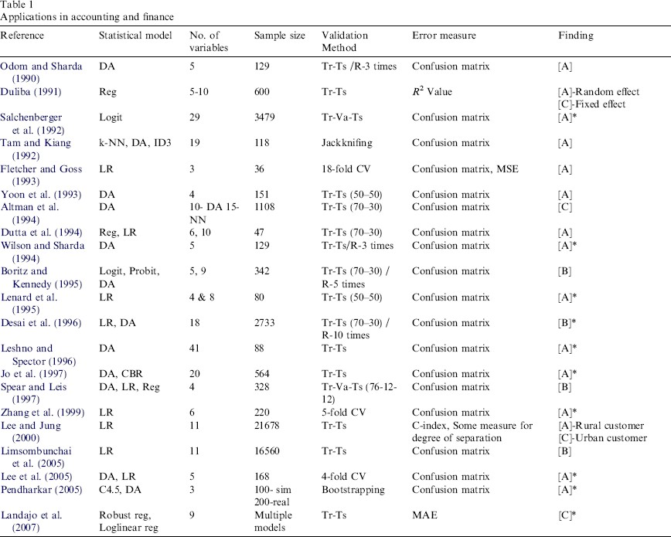
En esta tabla se presentan varios estudios, en los que se han utilizado distintas medidas de error, tamaños de datos y métodos de validación, así como la comparativa entre métodos clásicos y métodos de machine learning.

Slide 18

Conceptos básicos sobre optimización
Objetivo del algoritmo de optimización: minimizar la función de error o función objetivo (en este caso, diferencia entre valor real y valor estimado):
MSE=
La predicción depende de la forma funcional de la red. En el primer ejemplo
=tanh(w1,out(tanh(w11X1+w21X2+w31X3+w41X4+b1))
+w2,out(tanh(w12X1+w22X2+w32X3+w42X4+b2))+
+w3,out(tanh(w13X1+w23X2+w33X3+w43X4+b3))+
+w4,out(tanh(w14X1+w24X2+w34X3+w44X4+b4))+
+bout)
Y habrá que hallar los parámetros (que llamaremos pesos o weights) w1,out, w11, w21, …, etc. que minimicen el MSE. Es decir, se trata de minimizar MSE como función de los parámetros w1,out, w11, w21, …, etc.

Slide 19
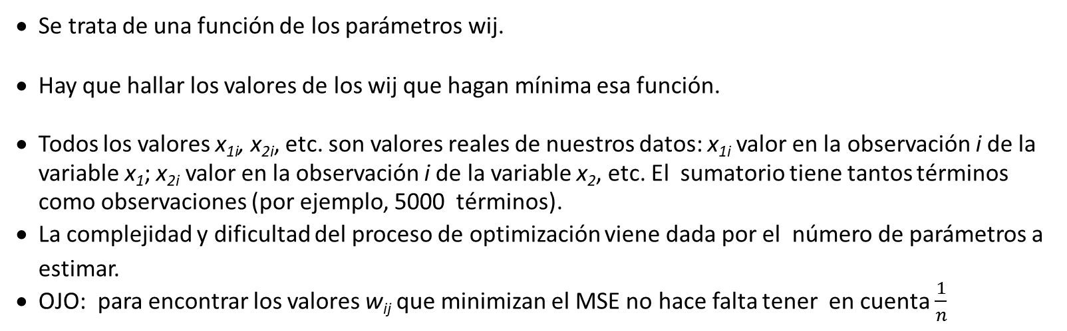
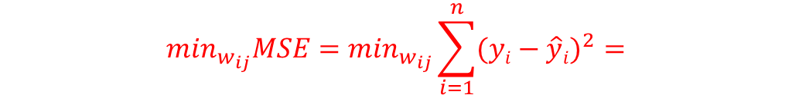
Es decir
$$\min_{w_{ij}}MSE=\min_{w_{ij}}\sum_{i=1}^{n}{({yi−\hat{y}i)}^{2}}=$$
$$\min_{w_{ij}}\sum_{i=1}^{n}{\frac{1}{n}(y_{i}−tanh⁡(w_{1,out}(\tanh\left(w_{11}x_{1i}+…\right)+w_{2,out}(\tanh\left(w_{21}x_{1i}+…\right)+…))))^{2}}$$
Se trata de una función de los parámetros wij.
Hay que hallar los valores de los wij que hagan mínima esa función.
Todos los valores x_{1i}, x_{2i}, etc. son valores reales de nuestros datos: x_{1i} valor en la observación i de la variable x₁; x_{2i} valor en la observación i de la variable x₂, etc. El sumatorio tiene tantos términos como observaciones (por ejemplo, 5000 términos).
La complejidad y dificultad del proceso de optimización viene dada por el número de parámetros a estimar.
OJO: para encontrar los valores w_{ij} que minimizan el MSE no hace falta tener en cuenta $\frac{1}{n}$

Slide 20
Como se trata de una función de los parámetros no lineal y compleja, es necesario utilizar algoritmos numéricos de aproximación.
En general, el funcionamiento es similar en todos ellos:
Tomar unos valores iniciales para los pesos (se suelen aleatorizar)
Calcular la función de error con esos valores
Calcular una dirección de decrecimiento de la función de error
Retocar los valores de los pesos en esa dirección de decrecimiento
Volver al paso 2)
El algoritmo se detiene al llegar a cualquier criterio de parada preestablecido.

Slide 21


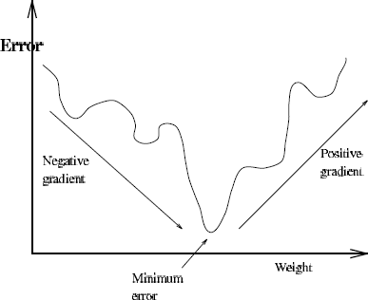
En general los algoritmos que utilizaremos se basarán en el
Algoritmo básico Gradient Descent
El objetivo es hallar los pesos w_{ij} que minimicen el error (MSE) Proceso básico:
Se inicializan los pesos wij aleatoriamente
Se calcula la derivada de la función del error en ese punto (esos pesos concretos w_{ij}):
Se hacen variar los pesos en la dirección de descenso del error (recordemos que wij es un vector) (los pesos varían según un learning rate ε):
4) Se repiten los pasos 2 y 3 hasta llegar a un criterio de parada.

Slide 22

En ciertas versiones se introduce una constante α llamada weight decay o momentum:
OJO:
El learning rate ε refleja en qué medida vamos a cambiar los pesos w_{ij} en cada iteración (interesa que sea pequeño):
Learning rate muy bajo (p.ej. 0.001) hace que el proceso de optimización sea lento, y con el peligro de quedarse enganchado en óptimos locales (el entrenamiento preliminar reduce este riesgo)
b) Learning rate muy alto (p. ej.0.5) hace diverger demasiado los valores provocando inconstancia y mala optimización
2) El weight decay o momentum (<1 siempre) hace que en cada iteración del algoritmo los pesos se vayan cambiando algo menos, acercándose “con cuidado” al mínimo, más despacio cada vez. Medida para limitar el efecto de los pesos altos.

Slide 23
Nota 1
La inicialización aleatoria de los pesos puede tener gran influencia en los resultados, cambiando mucho los parámetros finales de la red, si ésta no está bien calibrada o el programa de optimización no es demasiado fino. (probar a variar la semilla de la red en el primer ejemplo cstrengh –age, water y observar el MSE sobre datos test).
Una manera de corregir esto es construir la red de manera repetida con diferentes semillas y promediar la predicción.
Nota 2
Aumentar mucho el número de iteraciones en algunos casos puede afectar negativamente a la red, ajustando “demasiado bien” los pesos y provocando mala generalización (la red funciona mal para datos test a partir de un número de iteraciones). Reducir el número de iteraciones para evitar esto es una técnica que se denomina “early stopping”. No siempre es necesario, depende de los casos.

Slide 24
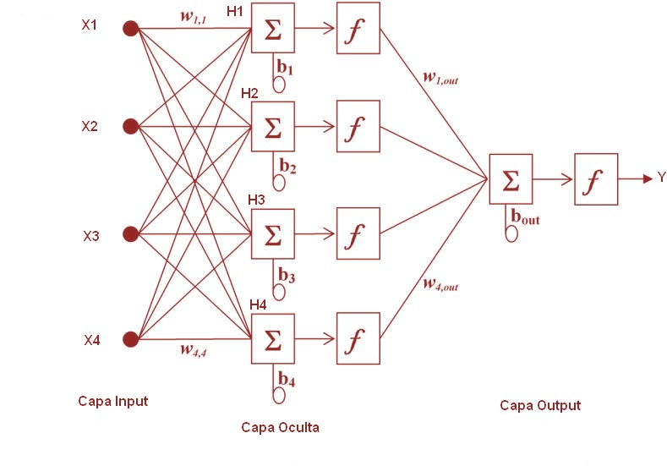
Ejemplo de los valores calculados para los parámetros de una red
a 2-3-1 network with 13 weights options were - linear output units
b->h1 i1->h1 i2->h1
3.05 3.31 0.13
b->h2 i1->h2 i2->h2
-0.96 0.13 -1.89
b->h3 i1->h3 i2->h3
# weights: |  | 13
initial | value |  | 1601216.121533
iter 10 | value |  | 166917.729534
iter 20 | value |  | 147054.970173
iter 30 | value |  | 144565.081887
iter 40 | value |  | 143638.206741
iter 50 | value |  | 143070.915174
iter 60 | value |  | 141797.145971
iter 70 | value |  | 141156.059581
iter 80 | value |  | 140535.605141
iter 90 | value |  | 140427.683543
iter 100 | value |  | 140017.488970
-73.01
b->o
-51.42
0.02
h1->o 88.52
36.16
h2->o 28.69
h3->o 8.51
Todo lo que va al nodo 1:
b->h1 i1->h1 i2->h1 3.05 3.31 0.13
Esto significa:
h1=w11*age+w21*water+b1 h1=3.31*age+0.13*water+3.05
luego activación: h1=tanh(h1)
final value 140017.488970 stopped after 100 iterations

Slide 25
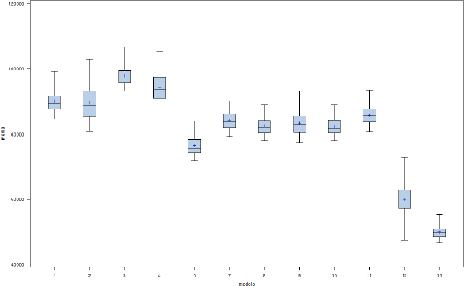
Una manera de explorar sesgo y varianza es haciendo validación cruzada repetida (k-fold repeated crossvalidation) y observando el error promedio cometido (sesgo) y su variabilidad (altura de la caja). Se puede realizar a través de boxplot .
El modelo 12 tiene sesgo bajo pero alta varianza; si es un modelo complicado puede ser peligroso/inestable a pesar de su bajo sesgo. El modelo 16 tiene bajo sesgo y baja varianza: parece óptimo.

Slide 26
 |  | Quiero bajar el Sesgo | Quiero bajar la Varianza
General (1) | número de variables | + | -
 | introducir interacciones entre variables, creación de dummies | + | -
 | Complejidad del modelo | + | -
 | tamaño muestral | + | +
Logística, regresión
 | p-valor (stepwise, backward, forward) (2) | + | -
 | categorías poco representadas en variables input | += | -
Redes
 | número de nodos | + | -
 | linealidad (3) | - | -
 | número de iteraciones en algoritmo de optimización (usar early stopping puede reducir la varianza) | + | -
 | en algoritmo de optimización: learn rate,momentum (en general si subimos momentum bajamos learn rate). learn rate bajos requieren nº de iteraciones más altas | - | +

Slide 27
En general, hacer el modelo más complejo suele reducir el sesgo y aumentar la varianza. Esto incluye aumentar el número de variables, utilizar variables categóricas con muchas categorías, incluir interacciones, utilizar modelos no lineales (por ejemplo regresión polinómica), etc.
Aumentar el tamaño muestral tiene incidencia positiva sobre el sesgo y la varianza: ambas cantidades disminuyen aumentando n.
El p-valor de corte en procesos de selección de variables mide la exigencia en la inclusión de variables o efectos en el modelo. A menor p-valor, más exigente es la inclusión de variables; reducir el p-valor implica entonces menos variables y por lo tanto más sesgo pero menos varianza. Aumentar el p-valor permite la inclusión de más variables y por lo tanto modelos más complejos que pueden tener menos sesgo pero más varianza.
La linealidad en modelos de regresión o separabilidad lineal en modelos de clasificación mejora en general ambos sesgo y varianza. Si se puede conseguir esta linealidad con transformaciones sencillas y utilizar regresión o regresión logística (en clasificación) puede ser mejor que probar algoritmos más complicados como redes.
Monitorizar modelos con excesivo número de aspectos a probar (activación, algoritmo, etc.) y centrándonos en el resultado que se tiene en datos test puede llevar a un sobreajuste implícito. Esto se suele denominar Sesgo de Selección de Modelos.

Slide 28
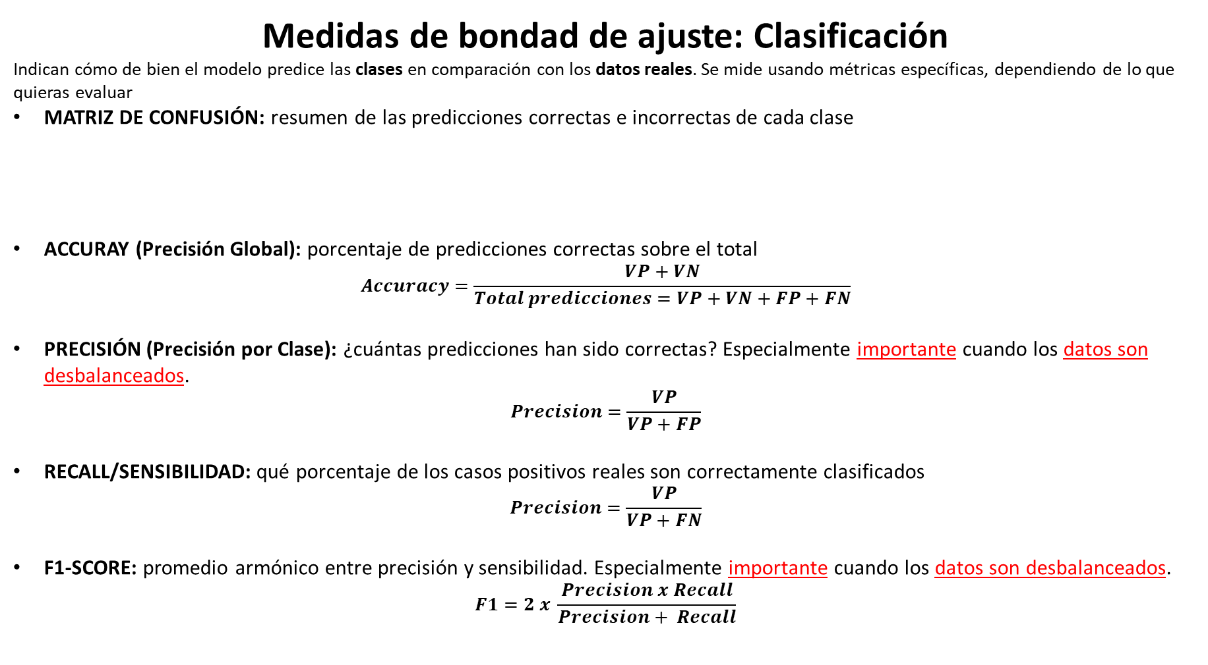
Medidas de bondad de ajuste: Clasificación
Indican cómo de bien el modelo predice las clases en comparación con los datos reales. Se mide usando métricas específicas, dependiendo de lo que quieras evaluar
MATRIZ DE CONFUSIÓN: resumen de las predicciones correctas e incorrectas de cada clase
ACCURAY (Precisión Global): porcentaje de predicciones correctas sobre el total
$$Accuracy=\frac{VP+VN}{Total predicciones=VP+VN+FP+FN}$$
PRECISIÓN (Precisión por Clase): ¿cuántas predicciones han sido correctas? Especialmente importante cuando los datos son desbalanceados.
$$Precision=\frac{VP}{VP+FP}$$
RECALL/SENSIBILIDAD: qué porcentaje de los casos positivos reales son correctamente clasificados
$$Precision=\frac{VP}{VP+FN}$$
F1-SCORE: promedio armónico entre precisión y sensibilidad. Especialmente importante cuando los datos son desbalanceados.
$$F1=2 x \frac{Precision x Recall}{Precision+ Recall}$$
 | PREDICCIÓN (Clase 0) | PREDICCIÓN (Clase 1)
REAL (Clase 0) | Verdadero Negativo (VN/TN) | Falso Positivo (FP/FP)
REAL (Clase 1) | Falso Negativo (FN/FN)) | Verdadero Positivo (VP/TP)

Slide 29
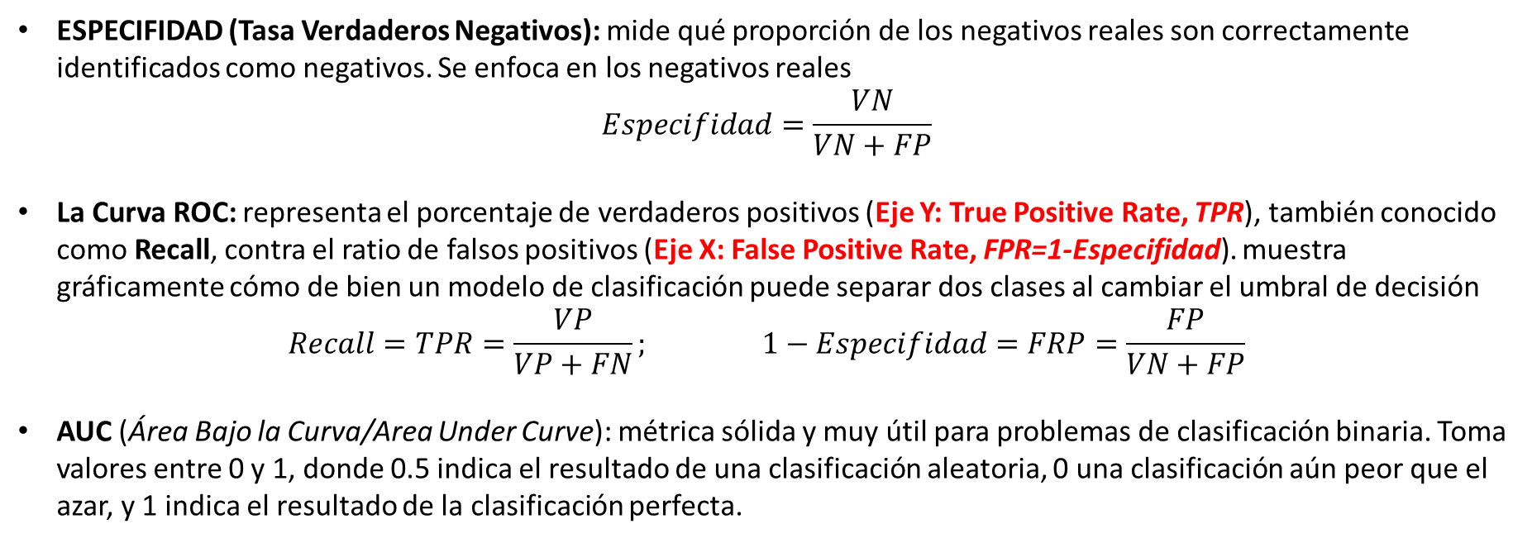
Medidas de bondad de ajuste: Clasificación
ESPECIFIDAD (Tasa Verdaderos Negativos): mide qué proporción de los negativos reales son correctamente identificados como negativos. Se enfoca en los negativos reales
$$Especifidad=\frac{VN}{VN+FP}$$
La Curva ROC: representa el porcentaje de verdaderos positivos (Eje Y: True Positive Rate, TPR), también conocido como Recall, contra el ratio de falsos positivos (Eje X: False Positive Rate, FPR=1-Especifidad). muestra gráficamente cómo de bien un modelo de clasificación puede separar dos clases al cambiar el umbral de decisión
$$Recall=TPR=\frac{VP}{VP+FN}; 1−Especifidad=FRP=\frac{FP}{VN+FP}$$
AUC (Área Bajo la Curva/Area Under Curve): métrica sólida y muy útil para problemas de clasificación binaria. Toma valores entre 0 y 1, donde 0.5 indica el resultado de una clasificación aleatoria, 0 una clasificación aún peor que el azar, y 1 indica el resultado de la clasificación perfecta.

Slide 30
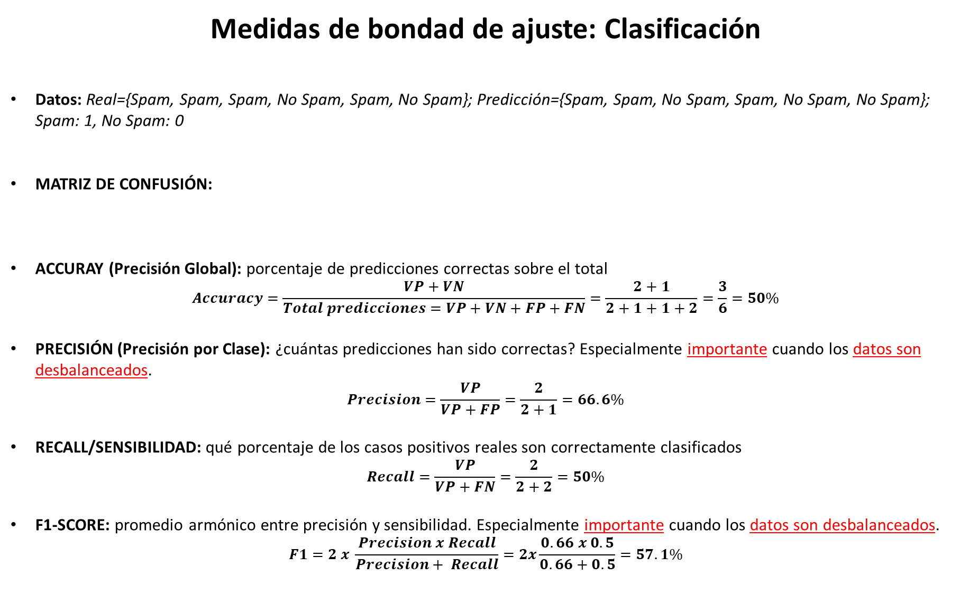
Medidas de bondad de ajuste: Clasificación
Datos: Real={Spam, Spam, Spam, No Spam, Spam, No Spam}; Predicción={Spam, Spam, No Spam, Spam, No Spam, No Spam}; Spam: 1, No Spam: 0
MATRIZ DE CONFUSIÓN:
ACCURAY (Precisión Global): porcentaje de predicciones correctas sobre el total
$$Accuracy=\frac{VP+VN}{Total predicciones=VP+VN+FP+FN}=\frac{2+1}{2+1+1+2}=\frac{3}{6}=50\%$$
PRECISIÓN (Precisión por Clase): ¿cuántas predicciones han sido correctas? Especialmente importante cuando los datos son desbalanceados.
$$Precision=\frac{VP}{VP+FP}=\frac{2}{2+1}=66.6\%$$
RECALL/SENSIBILIDAD: qué porcentaje de los casos positivos reales son correctamente clasificados
$$Recall=\frac{VP}{VP+FN}=\frac{2}{2+2}=50\%$$
F1-SCORE: promedio armónico entre precisión y sensibilidad. Especialmente importante cuando los datos son desbalanceados.
$$F1=2 x \frac{Precision x Recall}{Precision+ Recall}=2x\frac{0.66 x 0.5}{0.66+0.5}=57.1\%$$
 | PREDICCIÓN (Clase 0) | PREDICCIÓN (Clase 1)
REAL (Clase 0) | 1 (VN/TN) | 1 (FP/FP)
REAL (Clase 1) | 2 (FN/FN) | 2 (VP/TP)

Slide 31
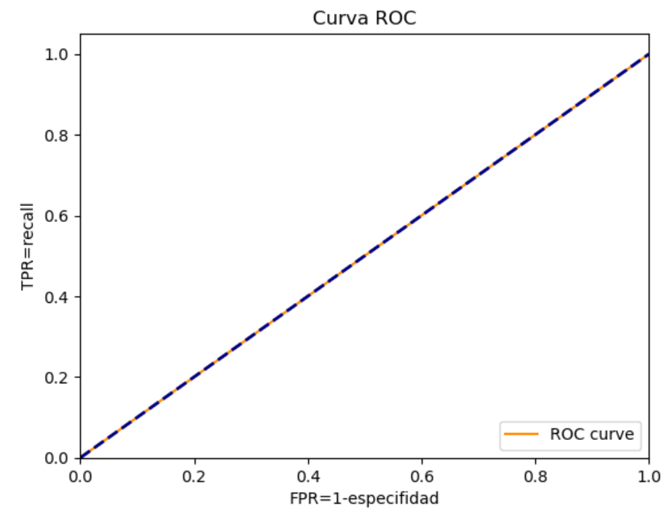

Medidas de bondad de ajuste: Clasificación
ESPECIFIDAD (Tasa Verdaderos Negativos):
$$Especifidad=\frac{VN}{VN+FP}=\frac{1}{1+1}=50\%$$
La Curva ROC:
$$Recall=TPR=\frac{VP}{VP+FN}=\frac{2}{2+2}=50\%; 1−Especifidad=FRP=\frac{FP}{VN+FP}=\frac{1}{1+1}=50\%$$
AUC (Área Bajo la Curva/Area Under Curve): 0.5

Slide 32
Medidas de bondad de ajuste. ¿Cómo afectan los ajustes?
Ajuste de parámetros: afecta a la capacidad general del modelo para adaptarse a los datos.
Sensibilidad (TPR o Recall): si el modelo es demasiado restrictivo o simple (bajo ajuste), podría no detectar correctamente los positivos reales, disminuyendo la sensibilidad. Ejemplo: En k-NN, un valor muy grande de k podría suavizar demasiado las predicciones, afectando la detección de positivos.
Especificidad: un modelo muy complejo (sobreajustado) podría clasificar erróneamente más negativos reales, disminuyendo la especificidad. Ejemplo: Un árbol de decisión muy profundo podría clasificar demasiados ejemplos negativos como positivos.
Precisión: los parámetros que reducen los falsos positivos aumentan la precisión, ya que esta mide qué porcentaje de las predicciones positivas son correctas. Ejemplo: En SVM, aumentar el valor de C puede reducir los falsos positivos, aumentando la precisión.
F1-Score: como combina precisión y sensibilidad, un cambio que mejore una métrica pero afecte negativamente la otra podría reducir el F1-Score.

Slide 33
Medidas de bondad de ajuste. ¿Cómo afectan los ajustes?
Threshold o punto de corte
El threshold define a partir de qué probabilidad un ejemplo se clasifica como positivo. Cambiar este umbral tiene los siguientes efectos:
Sensibilidad (TPR)
Umbral bajo: Detecta más positivos, aumentando la sensibilidad, pero podría incrementar los falsos positivos.
Umbral alto: Detecta menos positivos, reduciendo la sensibilidad, pero mejora la especificidad.
Especificidad
Umbral bajo: Clasifica menos negativos correctamente, reduciendo la especificidad.
Umbral alto: Clasifica más negativos correctamente, aumentando la especificidad.
Precisión
Umbral bajo: Aumenta los falsos positivos, reduciendo la precisión.
Umbral alto: Reduce los falsos positivos, aumentando la precisión.
F1-Score: cualquier cambio extremo puede desbalancear sensibilidad y precisión, reduciendo el F1-Score. Se maximiza cuando el balance entre ambas métricas es óptimo.

Slide 34
Medidas de bondad de ajuste. ¿Cómo afectan los ajustes?
Supongamos que un correo se clasifica como Spam con una probabilidad de ≥0.5
Reducir el umbral (por ejemplo, 0.30):
Detectará más correos spam (alta sensibilidad).
Aumentará los falsos positivos (baja precisión y especificidad).
Aumentar el umbral (por ejemplo, 0.70):
Detectará menos correos spam (baja sensibilidad).
Mejorará la precisión y la especificidad, ya que reducirá los falsos positivos.

Slide 35
Medidas de bondad de ajuste. ¿Cuál escoger?
Prioridad: minimizar FALSOS NEGATIVOS (ALTA SENSIBILIDAD): no identificar un positivo es más costoso/grave que clasificar incorrectamente un negativo. Ejemplos:
Diagnóstico médico: es más grave no identificar un paciente con cáncer (falso negativo) que generar una alerta innecesaria (falso positivo).
Seguridad: identificar correos con malware. No marcar un malware como peligroso puede hundir un sistema.
Métrica recomendada: recall/sensibilidad, si fuera necesario equilibrar, F1.
Prioridad: minimizar FALSOS POSITIVOS (ALTA PRECISIÓN): clasificar un negativo como positivo tiene un alto coste/gravedad Ejemplos:
Detección de fraude: clasificar una transacción legítima como fraudulenta puede provocar la huida de clientes.
Clasificación de spam: identificar un correo importante como spam (falso positivo), puede provocar que el usuario pierda información importante.
Métrica recomendada: precisión, si fuera necesario equilibrar, F1.
Prioridad: BALANCEAR FALSOS POSITIVOS Y FALSOS NEGATIVOS: es importante evitar tanto los falsos positivos como los falsos negativos. Ejemplos:
Reconocimiento facial: en accesos restringidos, un error podría negar la entrada a un usuario legítimo (falso negativo) o permitir el acceso a un intruso (falso positivo)
Sistemas de recomendación: clasificar incorrectamente un producto como relevante o no relevante afecta la experiencia del usuario.
Métrica recomendada: F1, para considerar el equilibrio entre precisión y sensibilidad, Accuracy (si las clases están más o menos balanceadas, ROC-AUC.
Problemas con clases DESBALANCEADAS: cuando una clase es mucho más frecuente que la otra, las métricas estándar como la exactitud (accuracy) pueden ser engañosas. Ejemplos:
Detección de fallos en maquinaria: si los fallos son eventos raros (clase minoritaria). Un modelo que prediga siempre "no falla" podría tener alta exactitud pero sería inútil.
Sistemas de recomendación: clasificar incorrectamente un producto como relevante o no relevante afecta la experiencia del usuario.
Métrica recomendada: ROC-AUC para medir la capacidad del modelo de diferenciar entre las clases. También se puede usar Precision-Recall AUC si la clase positiva es extremadamente minoritaria.
Problema de clasificación MULTI-CLASE: hay más de una clase y todas tienen una importancia relativa. Ejemplos:
Clasificación de noticias: Etiquetar artículos en categorías como deportes, política, tecnología.
Reconocimiento de imágenes: Identificar objetos en imágenes (perro, gato, coche, etc.).
Métrica recomendada: Acuracy, si las clases están balanceadas; Macro F1-Score sii las clases están desbalanceadas y se quiere evaluar el desempeño promedio en todas las clases.

Slide 36
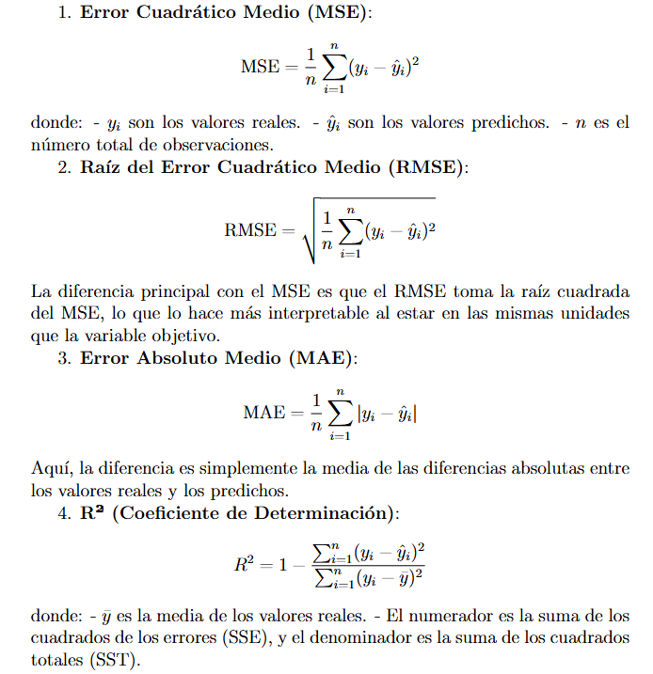
Medidas de bondad de ajuste: Regresión

Slide 37
Medidas de bondad de ajuste: Regresión
Otras opciones son:
Error Relativo Absoluto Medio (MAPE): promedio de los errores absolutos expresados como porcentaje de los valores reales.
Error Absoluto Mediano (MedAE): mediana de los errores absolutos. Menos sensible a los valores atípicos que el MAE.
Error Cuadrático Medio Logarítmico (MSLE): MSE calculado sobre los logaritmos de los valores predichos y reales. Es útil cuando los datos tienen un rango amplio.
Coeficiente de Correlación de Pearson (r): Mide la fuerza y la dirección de la relación lineal entre los valores reales y predichos.
Prueba F de ANOVA: Utilizada para comparar los modelos y ver si hay diferencias significativas entre los resultados predichos y los reales.

Slide 38
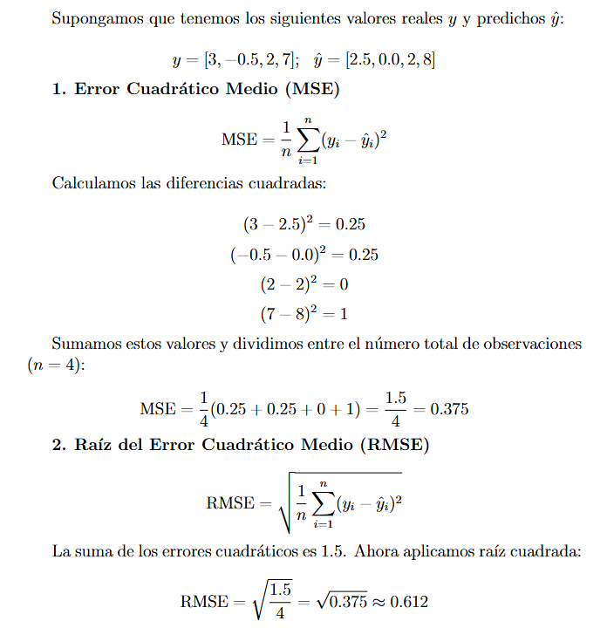
Medidas de bondad de ajuste: Regresión

Slide 39
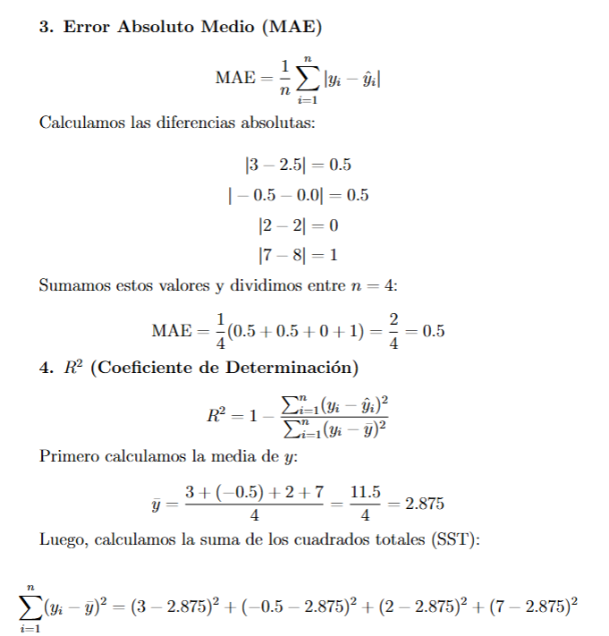
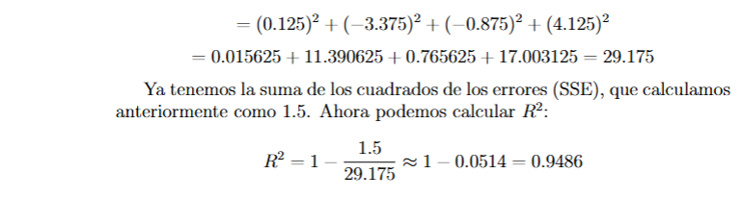
Medidas de bondad de ajuste: Regresión

Slide 40
Medidas de bondad de ajuste. ¿Cuál escoger?
Predicción de valores continuos con distribuciones similares y datos ‘limpios’: no identificar un positivo es más costoso/grave que clasificar incorrectamente un negativo. Ejemplos:
Predicción de precios de viviendas: estimar el precio de una vivienda en base a sus características.
Pronóstico de demanda: Predecir la cantidad de productos a vender en el próximo mes.
Métrica recomendada:
Mean Squared Error (MSE): penaliza más los errores grandes; útil cuando los errores pequeños son menos relevantes.
Mean Absolute Error (MAE): penaliza linealmente los errores; útil cuando los errores grandes y pequeños tienen el mismo impacto
Predicción de valores continuos con distribuciones desiguales o datos ruidosos Ejemplos:
Análisis financiero: predicción de precios de acciones, donde los outliers pueden ser frecuentes.
Meteorología: predicción de temperaturas en regiones con valores extremos.
Sector energético: predicción del consumo eléctrico en regiones con patrones irregulares o eventos atípicos.
Métrica recomendada:
Mediana del Error Absoluto: Más robusta frente a outliers.
R^2 (Coeficiente de determinación): Mide qué tan bien el modelo explica la variabilidad de los datos.
Root Mean Squared Error (RMSE): Si el objetivo es penalizar más los errores grandes, aunque no es tan robusta frente a outliers

